Slide 1


CAPÍTULO 2
NECESSIDADE DE MUDANÇAS

Slide 2
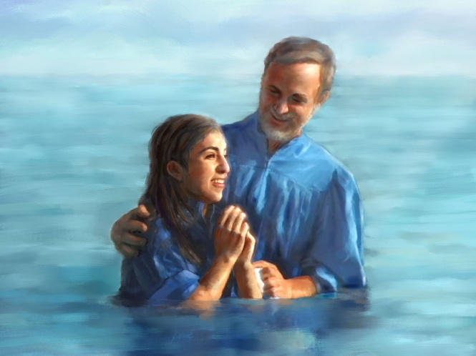
A IGREJA MUNDIAL AVANÇA
CAPÍTULO 2

Slide 3
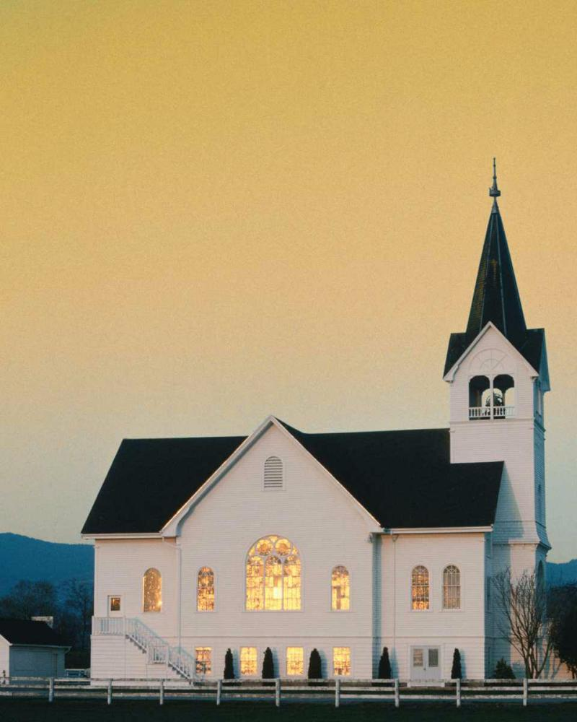
MAS O QUE DIZER DE NOSSA IGREJA LOCAL?
QUÃO SAUDÁVEIS SÃO NOSSAS IGREJAS
QUAL O NÍVEL DE COMPROMETIMENTO DE NOSSOS MEMBROS?
CAPÍTULO 2

Slide 4
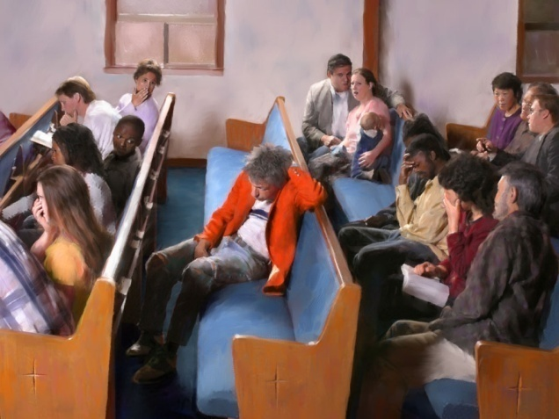
1. FALTA DE COMPROMISSO RELIGIOSO
2. CONHECIMENTO SUPERFICIAL DA BÍBLIA
3. CRISE DE IDENTIDADE
CAPÍTULO 2

Slide 5
ONDE ESTÁ O PROBLEMA?
CAPÍTULO 2

Slide 6
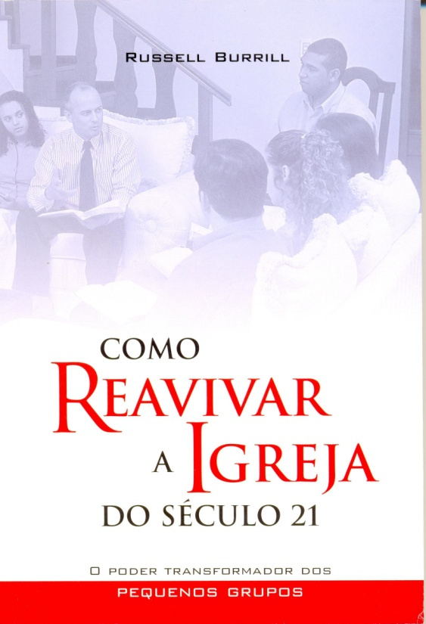
“Como foi que chegamos tão longe em nossa eclesiologia?
CAPÍTULO 2

Slide 7
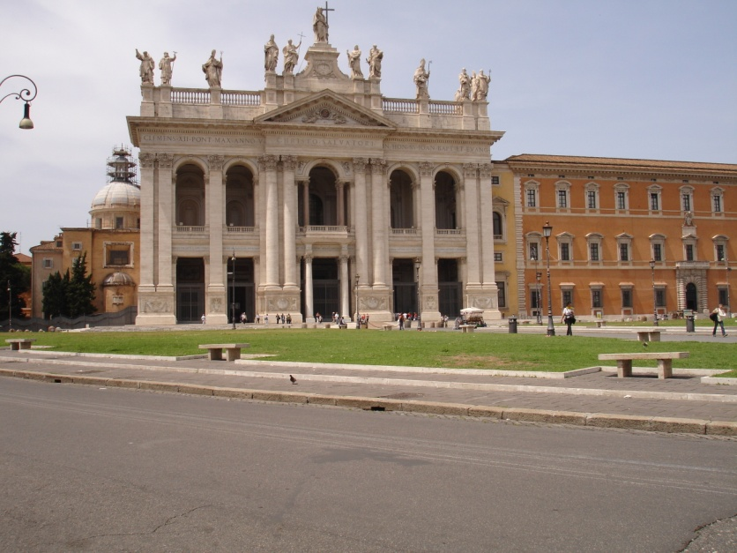
1. INFLUÊNCIA DE CONSTANTINO
CAPÍTULO 2

Slide 8
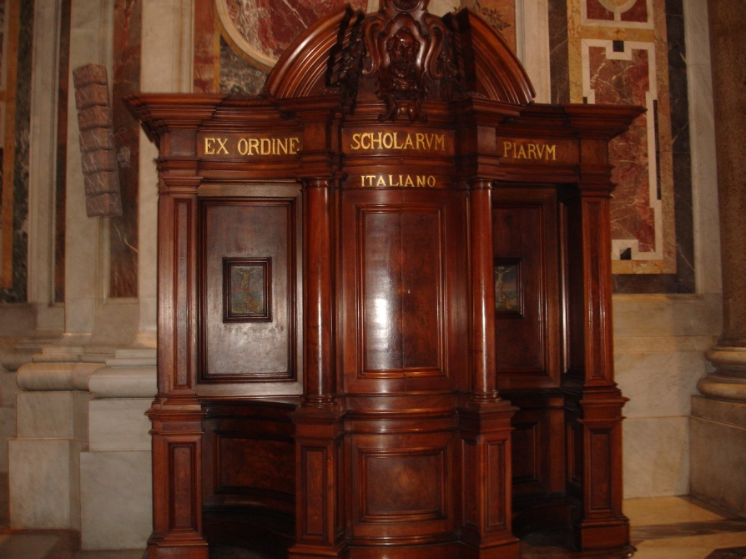
2. DOMINÂNCIA DO CLERO x SACERDÓCIO UNIVERSAL DE TODOS OS CRENTES
CAPÍTULO 2

Slide 9
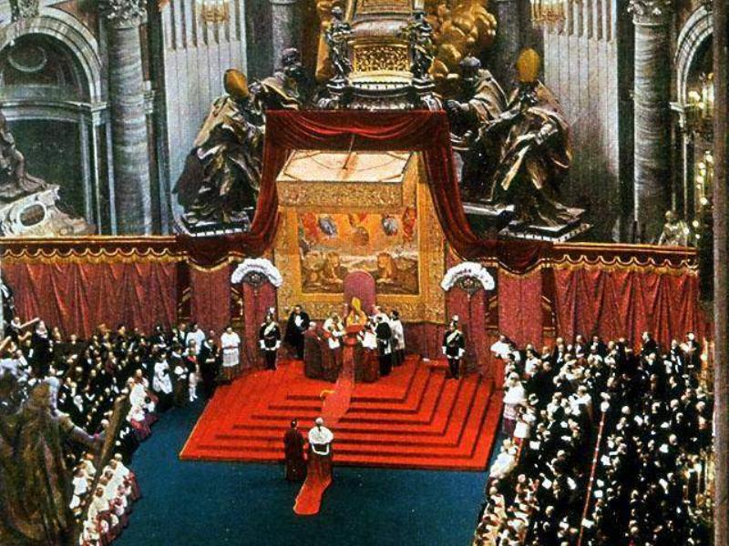
3. UMA CÓPIA DE BABILÔNIA
CAPÍTULO 2

Slide 10
Uma referência a estrutura da igreja local que neutralizou a comunidade relacional de pequenos grupos e assumiu um projeto baseado num programa institucional legado ao cristianismo pela igreja católica.
CAPÍTULO 2

Slide 11
O templo tornou-se a vida da igreja e não mais os lares. Tudo hoje gira em torno da igreja, principalmente das reuniões de sábado.
CAPÍTULO 2

Slide 12
“Quando o sistema romano aumentou a igreja de seus pequenos grupos relacionais, transformando-os numa catedral cheia de pessoas dependentes de um clero elitizado, a igreja perdeu seu fogo, e a frieza de laodicéia começou a se infiltrar”.
CAPÍTULO 2

Slide 13
DIFICULDADES DO ADVENTISMO MODERNO
1. Uma Igreja estruturada para programas
“Em lugar de afogar o pastor do rebanho com material de promoção, o diretor do departamento deverá fazer o possível para ajudá-lo a tornar mais produtivo seu ministério, reduzindo esse material a um mínimo eficaz”. Takoma Park
CAPÍTULO 2

Slide 14
DIFICULDADES DO ADVENTISMO MODERNO
2. Função Pastoral distorcida
“Os pastores de congregações deverão aceitar a responsabilidades de instruir e organizar todas as forças leigas da igreja para sua participação na ação evangelística”.
O item 2 do documento diz: “Que o papel do pastor seja definido”. Mas herdamos do catolicismo e das grandes igrejas protestantes o modelo de pastor “tomador de contas”. Onde o ministro funciona como uma espécie de “bombeiro”.
CAPÍTULO 2

Slide 15
DIFICULDADES DO ADVENTISMO MODERNO
2. Função Pastoral distorcida
“O melhor auxílio que os ministros podem prestar aos membros de nossas igrejas, não é pregar-lhes sermões, mas planejar trabalho para eles. Daí a cada um, uma obra a fazer e bem de outros”. Serviço cristão, 69.
CAPÍTULO 2

Slide 16
DIFICULDADES DO ADVENTISMO MODERNO
3. Falta de relacionamentos genuínos
“A chave para a igreja no século 21 será a saúde espiritual da igreja, não seu crescimento”. (Rick Warren).
CAPÍTULO 2

Slide 17
ONDE ESTÁ A RESPOSTA?
William Beckham, “The Second reformation”.
O movimento de pequenos grupos é o maior renascimento religioso de todas as épocas.
CAPÍTULO 2

Slide 18
POR QUE PEQUENOS GRUPOS?
Ambientes informal e amigo onde todos têm a oportunidade de se expressar.
Um clima propício para participação no estudo da Bíblia.
Um lugar ideal para a descoberta e desenvolvimento dos dons espirituais.
Uma família espiritual onde aprendemos a cuidar uns dos outros.
Um lugar onde o pastoreio de nossos membros é melhor realizado.
CAPÍTULO 2

Slide 19
SERÁ FÁCIL?
Rogers e Shoemaker
Inovadores – 3%
Entusiastas – 14%
Conservadores – 34%
Relutantes – 34%
Resistentes – 15%
CAPÍTULO 2

Slide 20
MELHORES MOMENTOS PARA MUDANÇAS:
Momentos de Crise
Mudança de Pastor
Início de uma nova igreja
Início de um novo ano eclesiástico
Durante reavivamentos
Em encontros especiais com seminários
CAPÍTULO 2

Slide 21
PASSOS PARA MUDANÇA:
Estabeleça uma base de oração.
Apresente todas as informações que puder.
Desenvolva um núcleo de pessoas que apoiarão o projeto.
Seja flexível na organização dos Pequenos Grupos.
Estabeleça uma estrutura que você seja capaz de supervisionar.
Promova os Pequenos Grupos em todos os cultos da igreja.
Confie na direção do Espírito Santo.
CAPÍTULO 2

Slide 22
SÓ NÃO MUDA DE IDÉIA QUEM NÃO TEM IDÉIA PARA MUDAR!
CAPÍTULO 2

